Slide 1
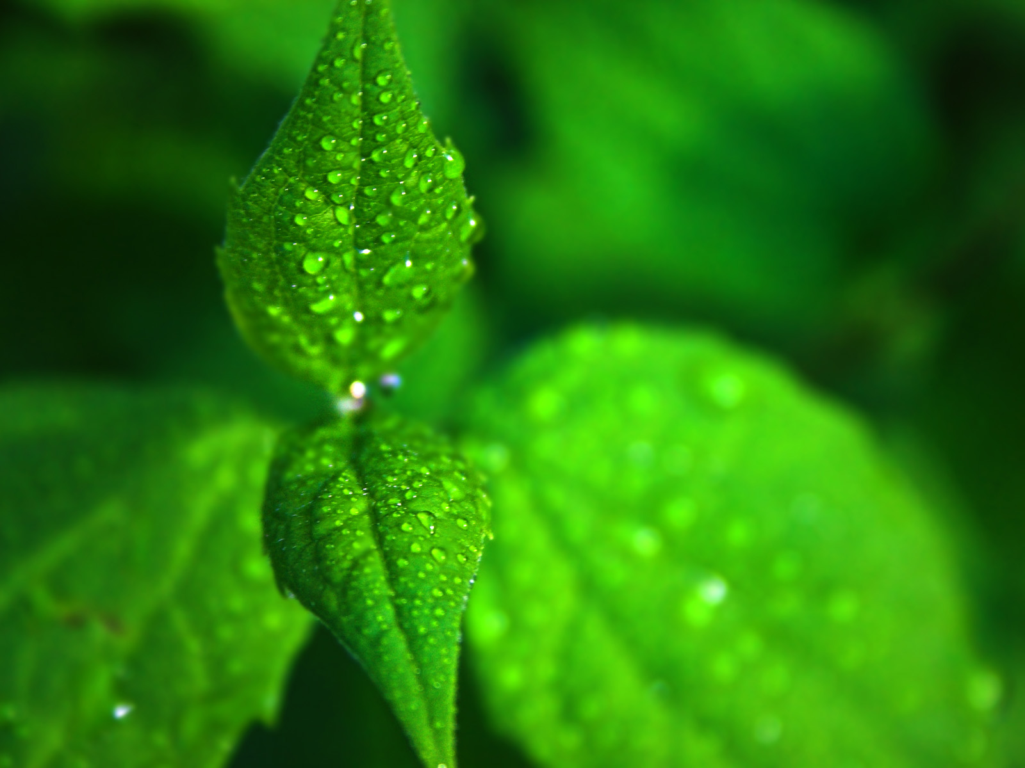

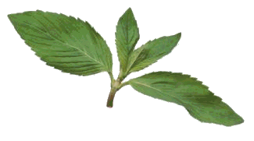

Soluções inovadoras em mentas
Melis Cakirer
Notes:
E um grande prazer apresentar para voces hoje sobre uma sujeto que estou apaxionada : a menta. A Menta e apenas uma das areas de forteleza da Takasago, e vamos divulgar com voces hoje nossas innovacoes atuais nesse segmento. esta um dos areas de forTodos nos como tecnologistas de alimentos, ou tecnologistas de alimentos do futuro trabalhamos com ingredientes. Buscando novos ingredientes, novos usos para os que existem, novos propiedades, novos fontes. para Atender e Satisfazer as necessidades do consumidor que cada dia está mais exigente. Muitas vezes trabalhamos em parceria com os fornecedores que tem um conhecimento profundo de um ingrediente. E hoje vou apresentar solucoes que a Takasago, uma casa de aromas, oferece com uma ingrediente em particular: A menta.
A Takasago, casa de aromas com um planta aqui no Brasil, especializa em innovacoes em aromas para alimentos. E vamos divulgar alguns desses hoje com voces.
You will work with many ingredients, finding new sources, finding new uses to meet consumer demands, Alguns de nós já trabalhamos ou iremos trabalhar futuramente em empresas de bens de consumo ou de ingredientes e vcs terão que desenvolver produtos para esse consumidor e para isso hoje nós vamos falar um pouco sobre Soluções inovadoras em mentas.
Porque antes de qualquer coisa, temos que saber como Atender e Satisfazer as necessidades do consumidor que cada dia está mais exigente.
Tema Desafiador...
Vou falar pra vcs...quem é a Takasago
CORPORATIVA
Nova Planta no Br
Acredita muito no Brasil

Slide 2
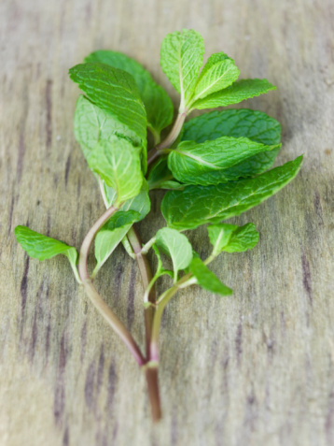
agenda
Melis Cakirer
TAKASAGO Aromas e Fragrâncias
O que é Menta?
Interação do Consumidor
Soluções em Mentas
Um passeio na Índia
Notes:
O meu nome e Melis Cakirer. Sou aromista especializada nesse area de mentas trabalhando com Takasago aqui no Brasil, tambem no EUA. Takasago, como uma casa de aromas, especializa em criando novas aromas e sensacoes especificamente para o consumidor do momento e hoje vamos mergulhar na area da menta. Vou apresentar primeiro um visao geral, depois explica o que o consumidor esta querendo da mentas nos sue produtos. A Takasago tem 3 tecnologias novas para oferecer, vou explicar um pouco sobre cada uma. Como nosso cargo e innovar e traz novas experiencias para nossas clientes, eu vou fechar com uma viagem de inspiracao que nos fizemos este ano para a maior regao da cultivacao da menta na India.

Slide 3

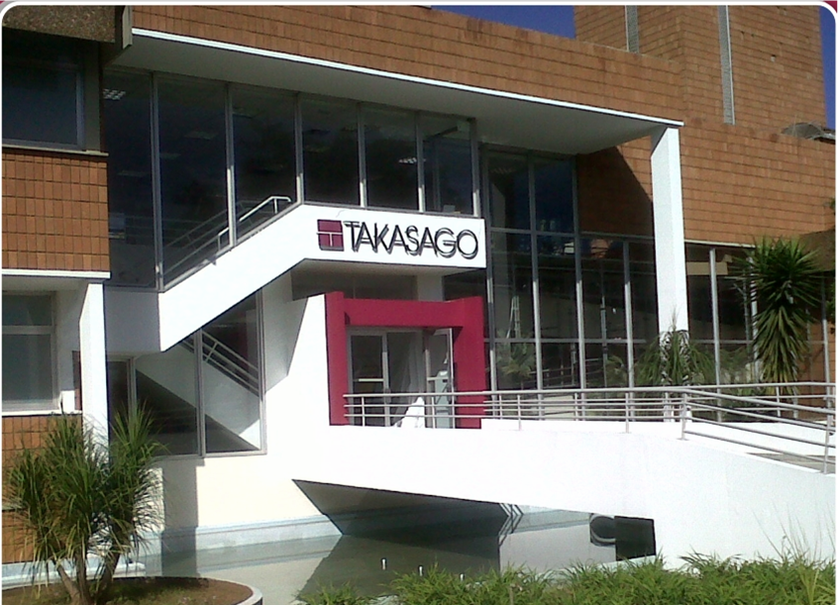
Multinacional Japonesa - Fabricante de Aromas e Fragrâncias
Entre as 5 principais - Globalmente
Confiança, Trabalho em Equipe e Tecnologia
Investimentos em Tecnologia
Premio Nobel de Química 2001
Nova unidade fabril em Vinhedo - SP
Notes:
Takasago e uma casa de aromas que desenvolve sob medida aromas diversos inovadores ao mercado de alimentos. E o quinta maior casa, internacional, com um matriz em Japao. Por causa de nossa heritanca japonesa, estamos baseados muito em tecnologia, e em os valores de confianca e trabalho em equipe. Ganhamos o premio noble de quimica em 2001 para sythesis chiral e estamos famosos para menthol (delete?). Temos um unidade aqui no Brasil em Sao Paulo monstrando aqui na foto.

Slide 4
Por que a Takasago desenvolve ?
Soluções
Para Fazer a Diferença!
Agregar Valor
Apoiar Clientes e Instituições
*
Notes:
A Takasago acredita muito no Brasil. Nossa missao principal como uma empresa de aromas, e fazer a diferenca, agregar valor, um recurso para desenvolvimento de alimentos. Queremos ser o mao direito para os desenvolvidores de produtos com inovacoes e bom servico...
Temos varios especialidades, mas agora e vou explicar sobre um area de forte, mentas.

Slide 5
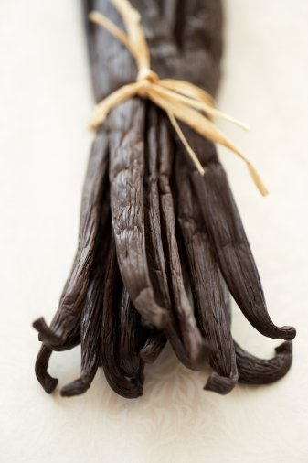
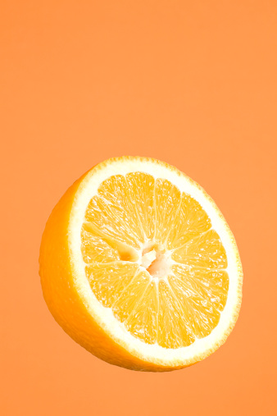
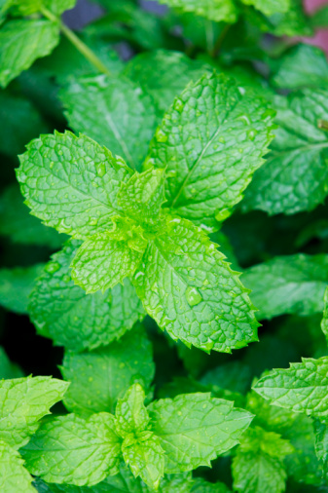
Principais sabores no mundo
Notes:
Menta esta entre os 3 maiores aromas, depois baunilha e laranja e com mais do que 50,000 T do oleo da menta vendido anualmente, o potential e enorme.

Slide 6
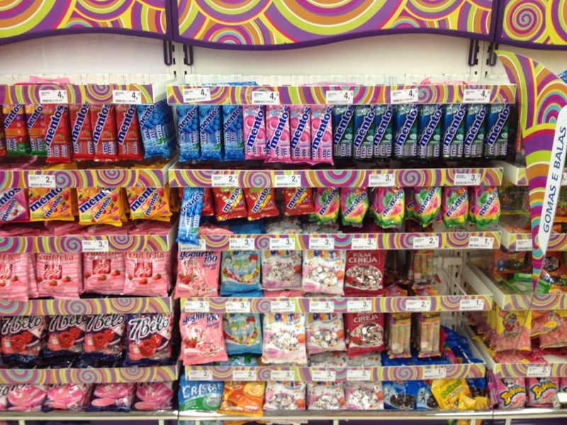
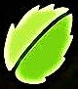
Notes:
Como consumidores, encontramos menta em varios lugares. Na pratileira de doces do supermercado

Slide 7
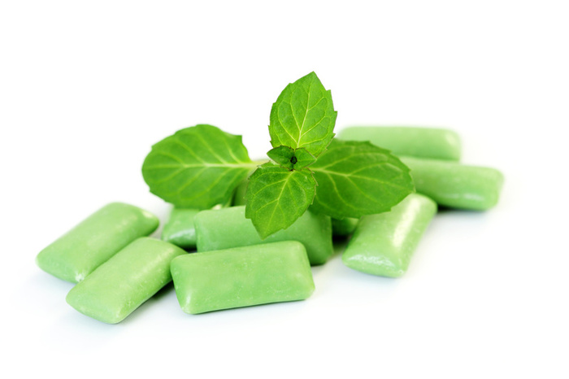
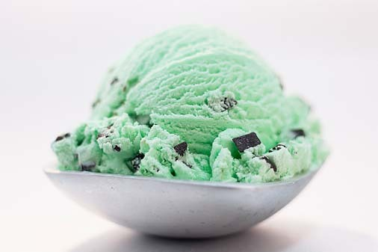
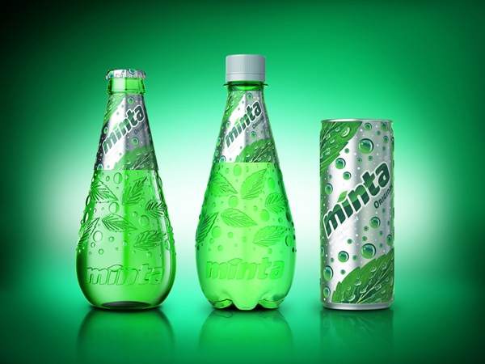
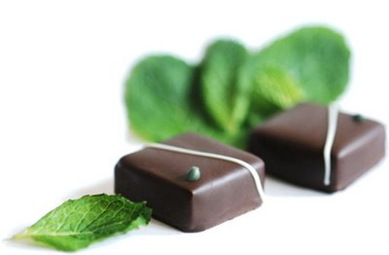
Notes:
Tambem nos segmentos de chiclets, produtos lácteos, bebidas, e chocolates. Vamos olhar hoje como esses aromas sao feitos e depois, compartilhamos com voces algumas novidades para esse segmento de frescor.
LINK – E todos esses produtos são escolhidos pelo consumidor na hora de fazer as suas compras no Supermercado. O desafil e como innovar em um area tao conhecido. E para nós da Takasago, é muito importante saber a opinião do consumidor para que nós possamos criar e desenvolver MENTAS com o perfil que o consumidor quer.

Slide 8
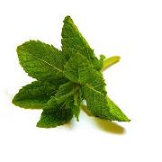
O que é menta?
Nome popular usado para designar espécies que pertencem a um mesmo gênero - chamado Mentha
Notes:
Menta. Menta e hortelã são nomes populares usados para designar espécies que pertencem a um mesmo gênero, chamado Mentha. Ao redor do mundo existem de 25 a 30 espécies naturais desse gênero - além de outras tantas espécies criadas pelo ser humano -, mas o mais comum, no Brasil, é chamar tudo de hortelã ou tudo de menta, dependente da regao.
os pezinhos da espécie Mentha piperita e de menta os da Mentha spicata. As demais espécies, como são bem parecidas, costumam variar entre os dois nomes populares. "A confusão é comum porque o cruzamento entre as Menthas resulta em plantas parecidas, embora bem diferentes biologicamente. Isso faz com que os pesquisadores tenham dificuldades em identificar que tipo de Mentha é", afirma Lin Chau Ming, professor de horticultura da Unesp de Botucatu (SP). Parte da confusão também se deve ao fato de os nomes populares variarem de região para região. Enquanto no sul do Brasil a maioria das espécies é chamada de menta, no interior de São Paulo e no Nordeste é mais comum usar hortelã para designar qualquer uma delas.

Slide 9
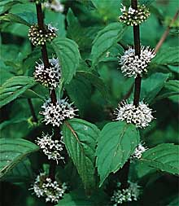
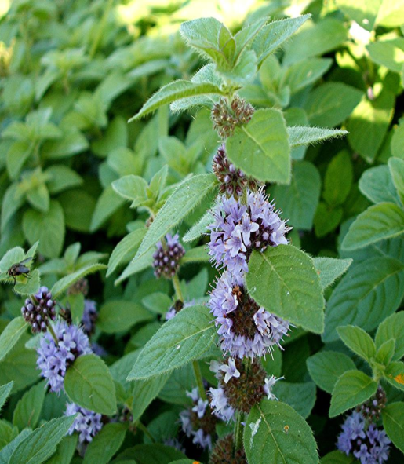
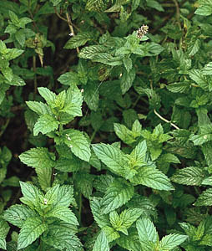
Os três tipos de Mentas
Mentha piperita
Peppermint
Mentha arvensis
Cornmint
M. spicata / M. cardiaca
Spearmint
Notes:
Consider getting rid of the portugues names. Geralmente estamos vendo uma mistura dos tipos dentro de nossos produtos que complica tambem o identificacao. E agora, alguns de voces pode ser se perguntando: e o wintergreen?

Slide 10
Produção mundial da Menta
Estados Unidos
China
India
piperita
arvensis
spearmint
Notes:
9/26/2013 7:31 AM
10
Olhando na producao da menta no mundo, e cultivado principalmente na India, depois China, e Estados Unidos. Antigamente, Brazil era um dos maiores produtores da menta, mas devido duencas, nao produce mais.

Slide 11
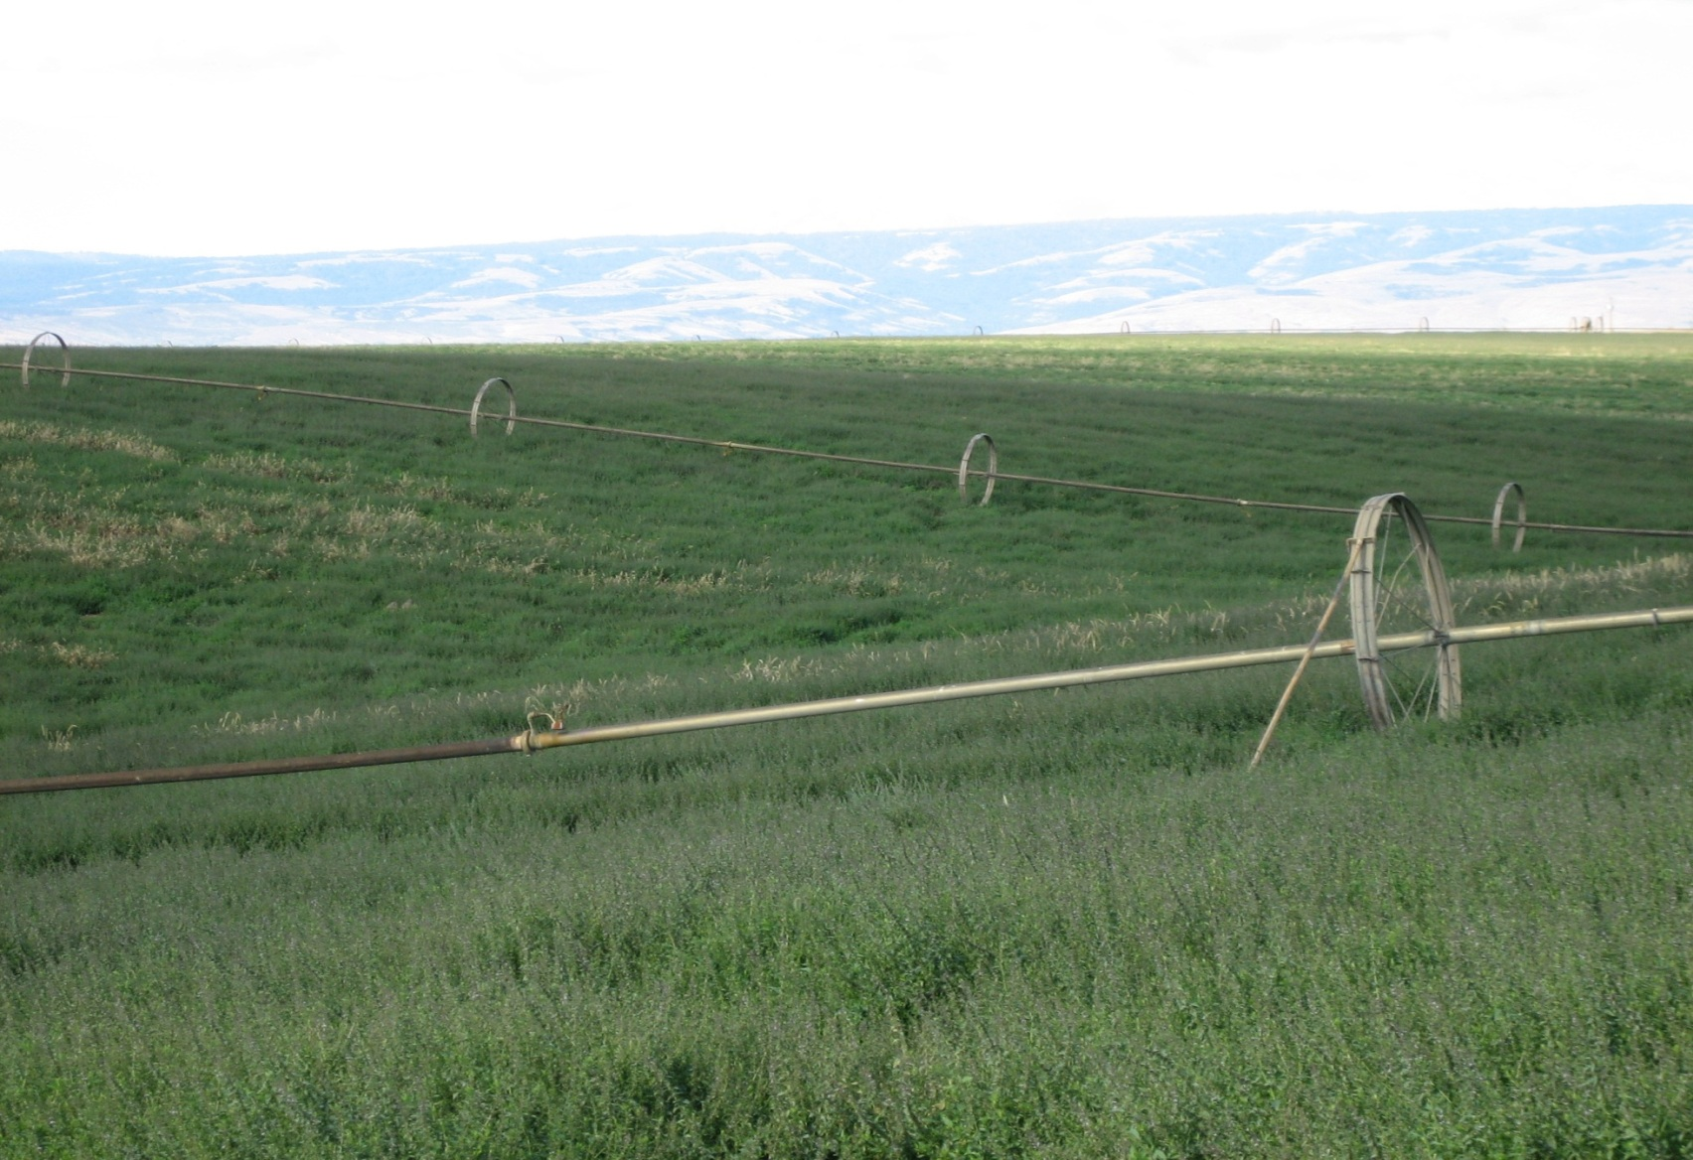
Cultivo de Menta
Notes:
AQUI SÃO ALGUMAS FOTOS QUE EU MESMO TIREI E QUE MOSTRAM COISAS BEM interessantes.
Menta é considerarda palntação perene ( vida longa + de dois ciclos sazonais), mas com varios problemas de doenças e pragas de insetos.
Odor e sabor influenciados pela saude da colheita e condiçoes do clima, da agua.
Variação de temperatura no mesmo dia
(muito quente de dia e muito frio a noite)

Slide 12
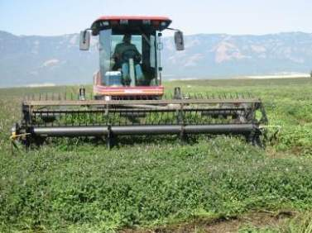
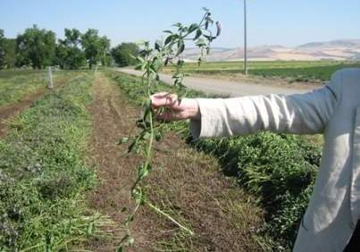
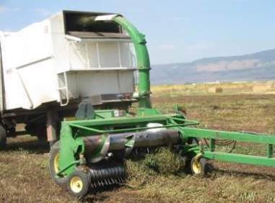
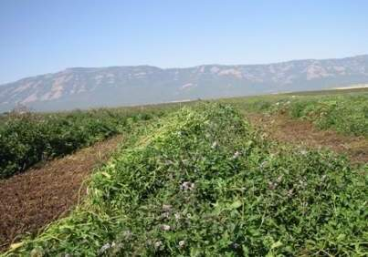
Fases da Colheita
1
2
4
3
Notes:
Estas fotos são da região de Farwest a foto abaixo do lado direito mostra o processo chamado de cura onde são estabilizados os voláteis deixando secar por 2 dias no campo.

Slide 13
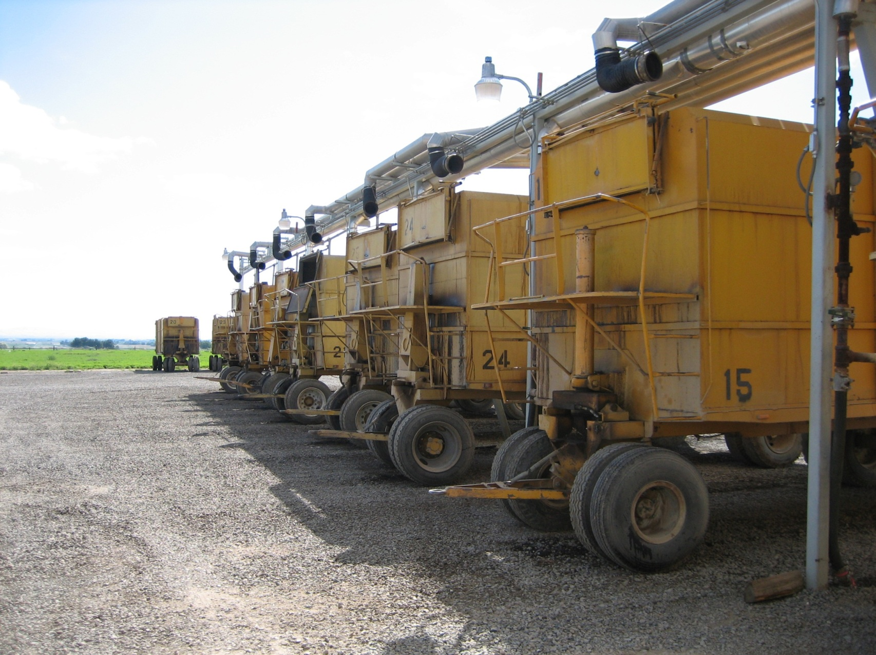
Destilação de óleo essencial

Slide 14
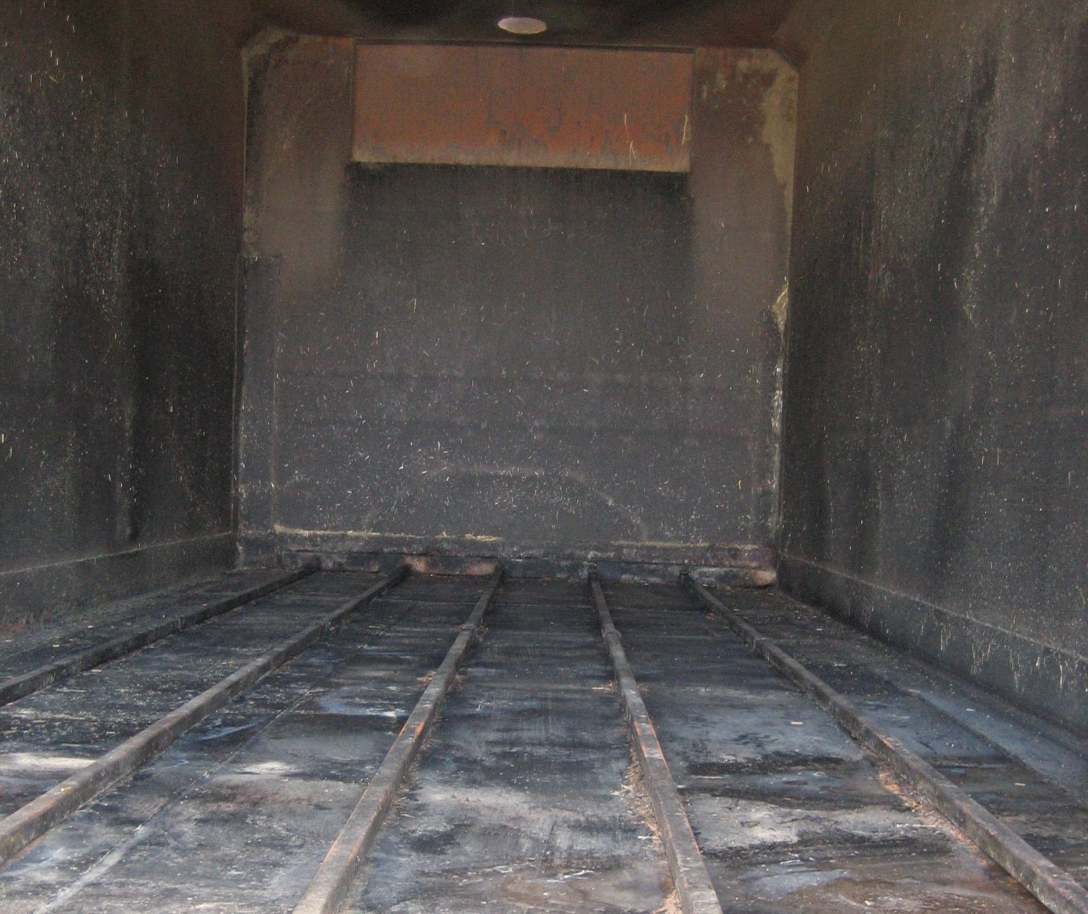
Dentro do Caminhão

Slide 15

Óleo essencial

Slide 16
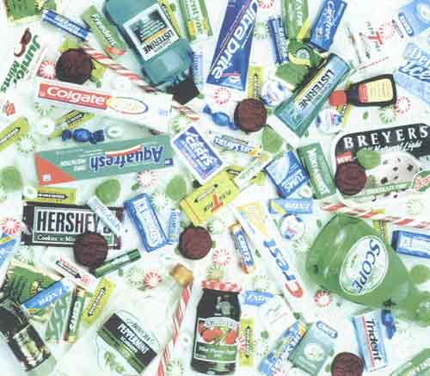

Slide 17
onde encontramos as mentas
?
Notes:
De toda plantacao da menta, uma porcentagem vai para a producao de cha e uso culinario, mais o maior proporcao e de oleo essencial que ultilizamos em aromas.

Slide 18
Aromas de menta
Notes:
A maior parte vai para confeitos, e pasta de dentes. A Takasago attende esses segmentos com aromas.

Slide 19
Qual tipo de consumidor é você
A TAKASAGO estuda o comportamento do consumidor para descobrir quais os seus desejos em produtos com Menta
Departamento de Pesquisa de Mercado e Entendimento do Consumidor
?
Notes:
A TAKASAGO estuda o comportamento do consumidor para descobrir quais os seus desejos/emoções/percepções/o que ele gosta/ o que ele não gosta em produtos com Menta.
E temos um departamento FOCADO nisso: é o nosso departamento de Pesquisa de Mercado e Entendimento do Consumidor

Slide 20










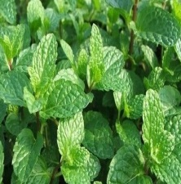


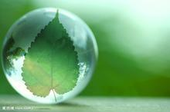


Nuvem de palavras
20
Notes:
Essa é uma núvem de palavras que foram as palavras que os consumidores MAIS falaram. Com isso, entendemos a experiencia do consumidor com nossos prototipos, e passamos aromas ao nossos clientes com o maior chance de successo no mercado.

Slide 21
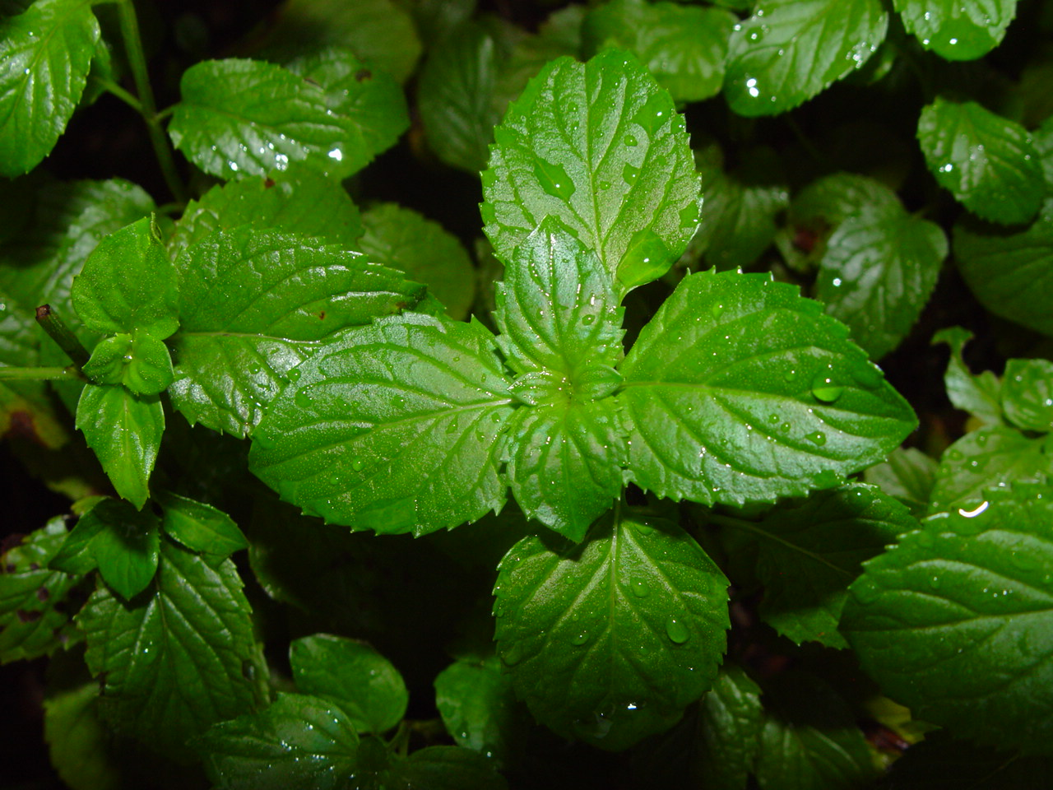

Soluções Inovadoras
Notes:
LINK: E é por isso que a TAKASAGO investe tanto em Mentas e procura desenvolver as melhores mentas possíveis.
Daí vc Clica.
E agora eu vou falar para vocês de algumas soluções inovadoras que temos para o Mercado de Mentas.
Vamos lá…

Slide 22
TRANSATAK™
Tecnologia aprovada cientificamente que absorve malodores na boca. Faz parte do aroma para dar uma outra dimensão de frescor.
?
Notes:
A TAKASAGO estuda o comportamento do consumidor para descobrir quais os seus desejos/emoções/percepções/o que ele gosta/ o que ele não gosta em produtos com Menta.
E temos um departamento FOCADO nisso: é o nosso departamento de Pesquisa de Mercado e Entendimento do Consumidor

Slide 23
IntensateS®
Novas sensações que proporcionam novas experiências para o consumidor
?
Notes:
A TAKASAGO estuda o comportamento do consumidor para descobrir quais os seus desejos/emoções/percepções/o que ele gosta/ o que ele não gosta em produtos com Menta.
E temos um departamento FOCADO nisso: é o nosso departamento de Pesquisa de Mercado e Entendimento do Consumidor

Slide 24



Tecnologia Takasago de moléculas com sensção quente
Tecnologia Takasago de moléculas com sensações geladas
Bases de Aromas e Fragrâncias designadas para darem a sensação de formigamento,paralisante, salivante ou efeito de enriquecedores sensoriais em produtos.
Notes:
Usamos esses feramentos para oferecer um menta com mais o menos cooling, etc.

Slide 25
Mintact®
Aromas de Menta sob medida para definir novos perfis e garantia de fornecimento.
?
Notes:
A TAKASAGO estuda o comportamento do consumidor para descobrir quais os seus desejos/emoções/percepções/o que ele gosta/ o que ele não gosta em produtos com Menta.
E temos um departamento FOCADO nisso: é o nosso departamento de Pesquisa de Mercado e Entendimento do Consumidor

Slide 26
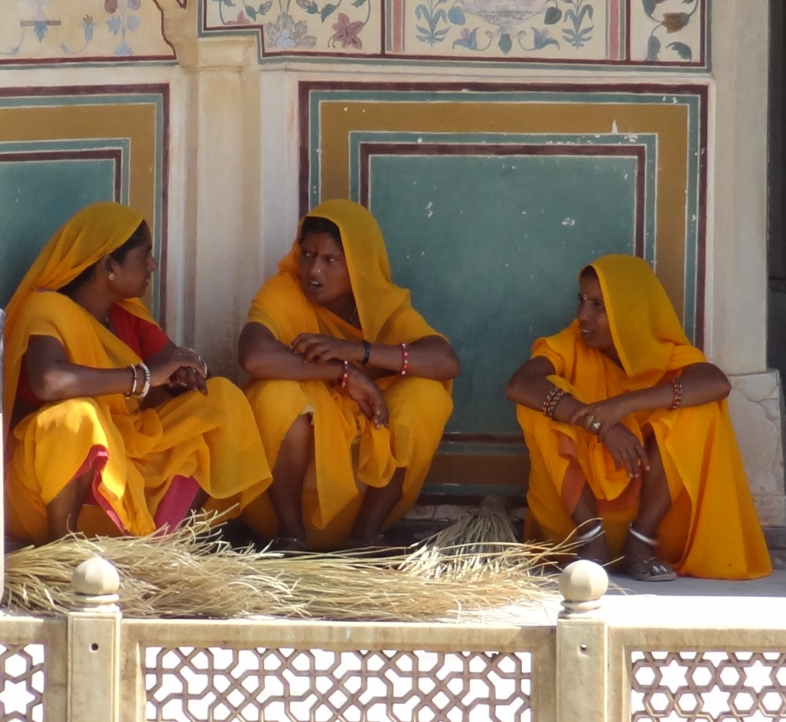
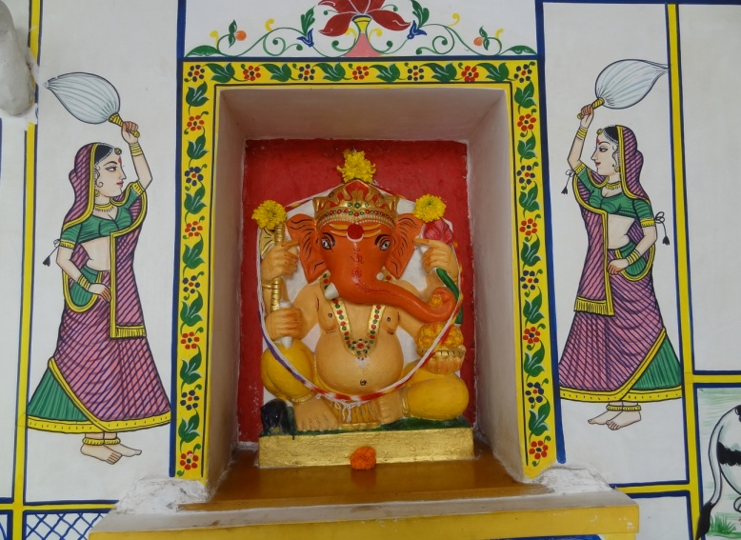
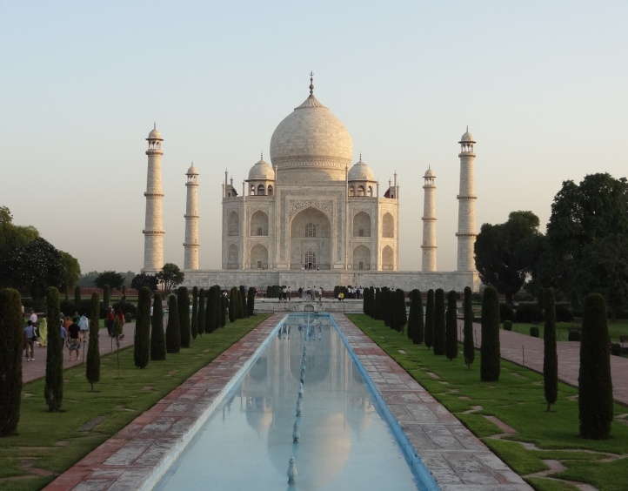
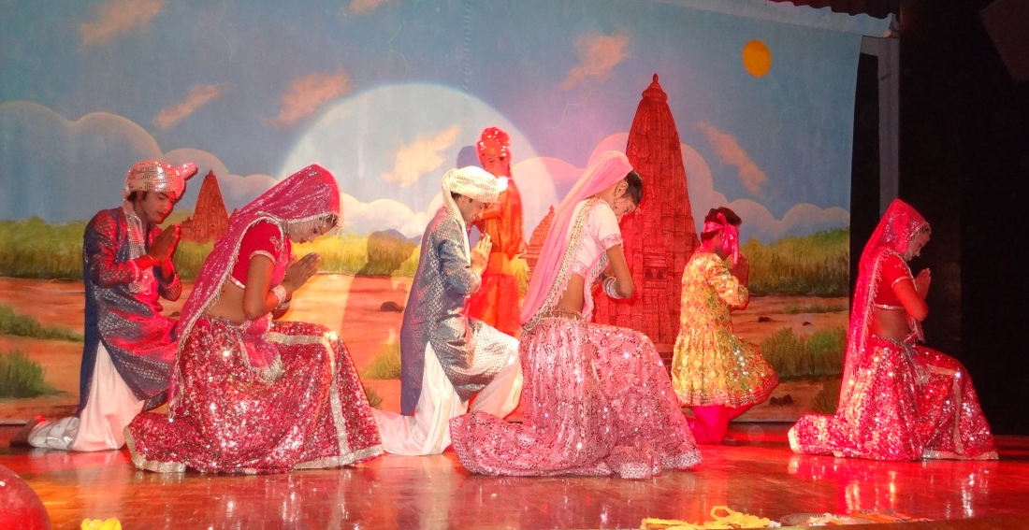
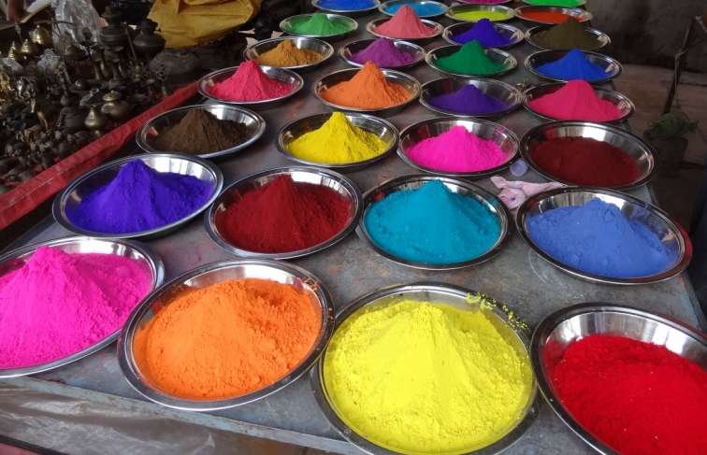
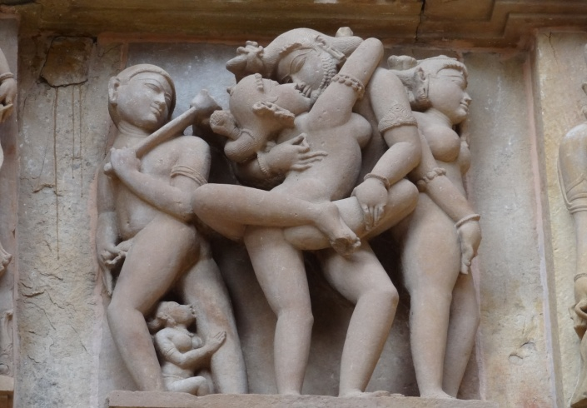
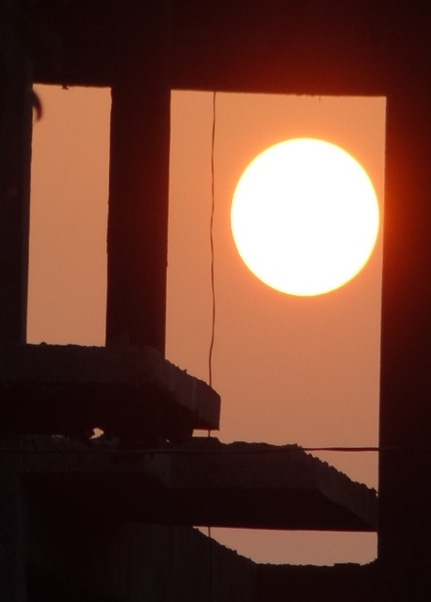

Um passeio pela
INDIA
Notes:
E como eu falei antes pra vocês que a INDIA é o maior produtor de menta, vamos agora conhecer um pouco mais em um passeio pela India.
Eu, recentemente estive na índia para conhecer as plantações e processos e gostaria de dividir, com vocês, um pouquinho dessa viagem agora.

Slide 27
Índia
Um lugar onde o impossível é possível ...
Uma cultura milenar
As cores são berrantes
O sol cega
A poeira é onipresente
O acúmulo de lixo nas ruas choca até brasileiros
A comida é picante
Um majestoso aeroporto em Dehli, o sexto maior do mundo
O metrô, desenvolvido por chineses, é o que mais cresce

Slide 28

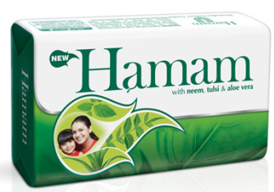
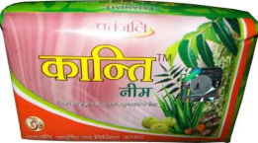

Ingredientes Exóticos
Neem: É uma planta que pertence à família do mogno e do cedro. São árvores de grande porte, podendo atingir até 30m de altura e 2,5m de diâmetro. Nativa de todo o subcontinente indiano e resistente a seca. Além de fornecer madeira, é muito conhecida por suas propriedades medicinais e terapêuticas encontradas nas sementes, folhas e casca. Popularmente é bastante utilizada na agricultura, no combate a lagartas e pragas como nematoides, fungos e bactérias. Na indústria farmacêutica é utilizada na fabricação de produtos de higiene e limpeza.
Neem
Panchjali
Kanti
Unilever
Hamam
Himalaya
Fonte: Wikipédia.
Notes:
Aqui não precisa LER tudo, senão fica cansativo..apenas fale um pouco dessa planta.

Slide 29
É melhor estar preparado para uma oportunidade e não ter nenhuma, do que ter uma oportunidade e não estar preparado.
Whitney Young Jr.
Notes:
Com isso, eu agradeço muito a atenção de vocês e gostaria de deixar uma frase para esse final.
Daí vc lê a Frase.
Espero que eu tenha conseguido preparar vocês um pouco mais sobre o UNIVERSO das Mentas e desejo muito sucesso pra vocês aqui na universade e também para o futuro profissional que os espera.
Mais uma vez obrigada e se tiverem alguma pergunta eu estou à disposição.

Slide 30
Liliane Guimarães
Coordenadora de Marketing
lguimaraes@takasago.com
Melis Cakirer
Aromista Especialista em Mentas
mcakirer@takasago.com

